Slide 1

Accès à l'eau potable, où investir ?
Tableau de bord de priorisation des investissements · Drinking Water For All
Identifier les pays en difficulté d'accès à l'eau potable, puis ceux sur lesquels concentrer les efforts, selon les trois domaines d'intervention de l'association.
Présentation succinte, puis démonstration du tableau de bord.
Déroulé
1 Contexte
2 Prétraitement des données
3 Blueprint
4 Choix de l'outil
Démonstration du tableau de bord
Sarah Blondel · Data Analyst · Septembre 2026
Notes:
0:00 à 0:20
Bonjour. Je vous présente le tableau de bord de priorisation des investissements de Drinking
Water For All.
Sept minutes de présentation, en quatre temps : le contexte, la préparation des données, le
blueprint qui a guidé la conception, et le choix de l'outil. Puis je vous montre le tableau
de bord en fonctionnement.

Slide 2
1 · CONTEXTE
Un financement à orienter vers les pays où l'intervention de DWFA comptera le plus
L'association intervient sur trois domaines / le tableau de bord doit éclairer chacun d'eux.
1 · Création de services
Accès à l'eau vs Taux de population urbaine : équiper une population dispersée n'est pas le même chantier qu'équiper une ville.
La mission :
L'association : Drinking Water For All, ONG dont l'objectif est l'accès à l'eau potable pour tous.
Le financement : une demande en cours auprès d'un bailleur de fonds, pour investir dans un domaine d'expertise, dans un pays encore à déterminer.
Les questions : quels pays rencontrent des difficultés d'accès à l'eau, et sur lesquels concentrer les efforts.
3 vues :
Vue Mondiale : les indicateurs agrégés au niveau du monde.
Vue Continentale : les indicateurs de la région sélectionnée.
Vue Nationale : les indicateurs du pays sélectionné.
2 · Modernisation
Accès de base vs Accès géré en toute sécurité : l'écart entre les 2 mesures correspond au besoin de mise aux normes.
3 · Consulting
Efficacité de la politique d'accès à l'eau (mortalité faible, bon accès) vs Stabilité politique : conseiller une administration suppose un gouvernement stable, et envoyer ou faire travailler des équipes sur place suppose un pays sans violence armée.
Drinking Water For All · Priorisation des investissements · Septembre 2026
2
Notes:
0:20 à 1:20
Drinking Water For All est une ONG dont l'objectif est l'accès à l'eau potable pour tous. Elle
a déposé une demande de financement auprès d'un bailleur de fonds. Si elle est accordée, cet
argent sera investi dans l'un de ses trois domaines, dans un pays qui reste à déterminer.
Le tableau de bord répond à deux questions, qui ne sont pas de même nature. Quels pays
rencontrent des difficultés d'accès à l'eau : c'est un constat. Sur lesquels concentrer
l'effort : c'est un arbitrage, et il dépend du domaine visé.
D'où la structure en trois vues, du monde au pays, et un croisement d'indicateurs pour chaque
domaine d'expertise : la création de services, la modernisation, le consulting.

Slide 3
1 · CONTEXTE
778 millions de personnes recensées sans accès à l'eau de base, dont la moitié en Afrique
Accès à l'eau : 2017. Mortalité : 2016, seule année disponible dans le jeu de données fourni.
778 M
sans accès à l'eau de base
une personne sur dix, sur 7,54 milliards
870 366
décès liés à l'eau non sécurisée
estimation OMS sur 183 pays
49,7 %
du besoin mondial en Afrique
387 millions de personnes, accès moyen 68 %
Ce que ces chiffres imposent au tableau de bord
Lire le volume et le taux côte à côte
L'Asie du Sud-Est concentre 34 % des décès, pour un taux de 8,2 pour 100 000 habitants contre 38,9 en Afrique.
Le volume dit où sont les gens, le taux dit où est le risque.
Descendre du monde au pays
Le besoin est concentré : il faut passer de la région au pays sans perdre les indicateurs de vue.
Écarter les contextes trop instables
Une intervention suppose un interlocuteur : un filtre de stabilité politique retire ces pays de l'analyse.
Drinking Water For All · Priorisation des investissements · Septembre 2026
3
Notes:
1:20 à 2:10
Trois chiffres pour situer l'enjeu. 778 millions de personnes sans accès à un service d'eau de
base, soit une personne sur dix. 870 366 décès attribués à l'eau non sécurisée. Et près de la
moitié du besoin mondial concentré sur une seule région, l'Afrique.
Ces chiffres imposent trois exigences au tableau de bord.
Lire le volume et le taux côte à côte : l'Asie du Sud-Est concentre 34 % des décès, mais son
taux de mortalité est de 8,2 pour 100 000 habitants, contre 38,9 en Afrique. Elle pèse parce
qu'elle est peuplée, pas parce que le risque y est comparable.
Pouvoir descendre du monde au pays, parce que le besoin est concentré.
Et pouvoir écarter les contextes trop instables, parce qu'une intervention suppose un
interlocuteur.

Slide 4
2 · PRÉTRAITEMENT DES DONNÉES
Cinq sources publiques, dont 3 impossibles à fusionner à plat
Une ligne n'est pas un pays-année : c'est un pays, une année et un sous-groupe de population.
Table | Contenu | Lignes | Pays | Période | Sous-groupes
water_services | Accès de base et sécurisé, en % | 10 476 | 194 | 2000 à 2017 | Rural, urbain, total
population | Population, en milliers d'habitants | 17 922 | 194 | 2000 à 2018 | Total, hommes, femmes, rural, urbain
political_stability | Indice WGI de stabilité politique | 3 393 | 192 | 2000 à 2018, hors 2001 | Total
mortality | Mortalité : taux et nombre de décès | 549 | 183 | 2016 | Total, hommes, femmes
region_country | Rattachement aux six régions de l'OMS | 194 | 194 | référentiel | aucun
Sources : OMS et UNICEF (JMP) pour l'accès à l'eau, OMS (ODD 3.9.2) pour la mortalité, Banque mondiale (WGI) pour la stabilité politique, OMS pour les régions. Volumes après restriction aux 194 États membres.
Le risque d'une fusion à plat
water_services compte trois lignes par pays et par année, population en compte cinq. Une fusion sur le couple pays-année aurait multiplié chaque somme, sans message d'erreur : les chiffres seraient restés plausibles et faux.
La réponse retenue
Aucune fusion en amont : les tables restent séparées et sont reliées dans l'outil, sur un modèle en étoile. Chaque indicateur désigne son sous-groupe : total, sexe ou milieu.
Drinking Water For All · Priorisation des investissements · Septembre 2026
4
Notes:
2:10 à 3:00
Le jeu de données comprend cinq fichiers : l'accès à l'eau, la population, la stabilité
politique, la mortalité liée à l'eau, et le rattachement des pays aux régions de l'OMS.
Leur point commun trompeur, c'est qu'ils ont tous un pays et une année. Mais trois d'entre eux
ont plusieurs lignes par pays et par année : rural, urbain et total pour l'accès à l'eau ;
cinq sous-groupes pour la population ; trois pour la mortalité.
Fusionner ces tables sur le couple pays-année aurait multiplié chaque somme, sans aucun message
d'erreur. Les chiffres seraient restés plausibles, et faux.
J'ai donc gardé les tables séparées, et je les ai reliées dans l'outil.

Slide 5
2 · PRÉTRAITEMENT DES DONNÉES
4 anomalies corrigées, 4 limites conservées en connaissance de cause
Chaque correction déplaçait un chiffre affiché ; chaque limite conservée est documentée.
Anomalie corrigée | Traitement | Effet sur les chiffres
La Chine comptée deux fois : l'entité globale est déjà la somme de ses quatre subdivisions | Une seule entité conservée | Pacifique occidental 2016 : 3,37 milliards ramenés à 1,92
43 entités sans aucune donnée d'accès à l'eau ni de mortalité | Hors périmètre | 194 États membres de l'OMS, aucune case vide dans les filtres
Libellés de pays divergents d'une source à l'autre | Harmonisation, clé pays-année reconstruite | Zéro clé orpheline
Pourcentages supérieurs à 100 par arrondi de calcul | Plafonnement à 100 | Aucune valeur impossible
Conservé en connaissance de cause :
Accès sécurisé : 115 pays sur 194
Aucune imputation : un pays non mesuré affiche « Non renseigné », pas 0 %.
Indice WGI : 49 valeurs sous −2,5
Dix pays où l'indicateur signale une violence élevée : plage indicative, pas une borne.
Mortalité : 2016 uniquement
Hors filtre d'années ; les nuages de points qui la croisent restent sur 2016.
Population : rural + urbain ≠ total
Écart de plus de 1 % dans 88 pays, dès la source. Part urbaine calculée sur rural + urbain.
Aucune donnée n'a été inventée : une valeur absente reste absente, une valeur extrême reste extrême.
Drinking Water For All · Priorisation des investissements · Septembre 2026
5
Notes:
3:00 à 4:10
Quatre corrections, et je les cite parce qu'aucune n'est cosmétique.
La Chine était comptée deux fois : les sources la découpent en quatre entités, et l'entité
globale est déjà la somme des quatre autres. Sans correction, la population du Pacifique
occidental affichait 3,37 milliards au lieu de 1,92.
Quarante-trois entités, des territoires et des dépendances, n'ont aucune donnée d'accès à
l'eau ni de mortalité. Elles sont hors périmètre : le modèle couvre les 194 États membres de
l'OMS.
Les noms de pays divergeaient d'une source à l'autre : une clé qui ne correspond pas, c'est un
pays qui disparaît silencieusement d'une jointure. Contrôle final : zéro clé orpheline.
Et des pourcentages dépassaient 100 par arrondi de calcul : ils sont ramenés à 100.
À l'inverse, quatre choses ont été volontairement conservées. L'accès sécurisé n'est mesuré
que pour 115 pays : un pays non mesuré n'est pas un pays à zéro, je n'ai rien imputé, et le
rapport affiche « Non renseigné ». L'indice de stabilité descend jusqu'à moins 3,31, au-delà
de la plage de moins 2,5 à plus 2,5 souvent citée : ce n'est qu'une plage indicative, et ces
valeurs correspondent à des pays en situation de violence élevée. La mortalité n'existe que
pour 2016 : les nuages de points qui la croisent restent sur cette année. Enfin, dans la
source, population rurale et population urbaine ne s'additionnent pas toujours au total : je
n'ai rien corrigé, j'ai calculé la part urbaine sur rural plus urbain.
Le principe est le même partout : aucune donnée n'a été inventée.

Slide 6
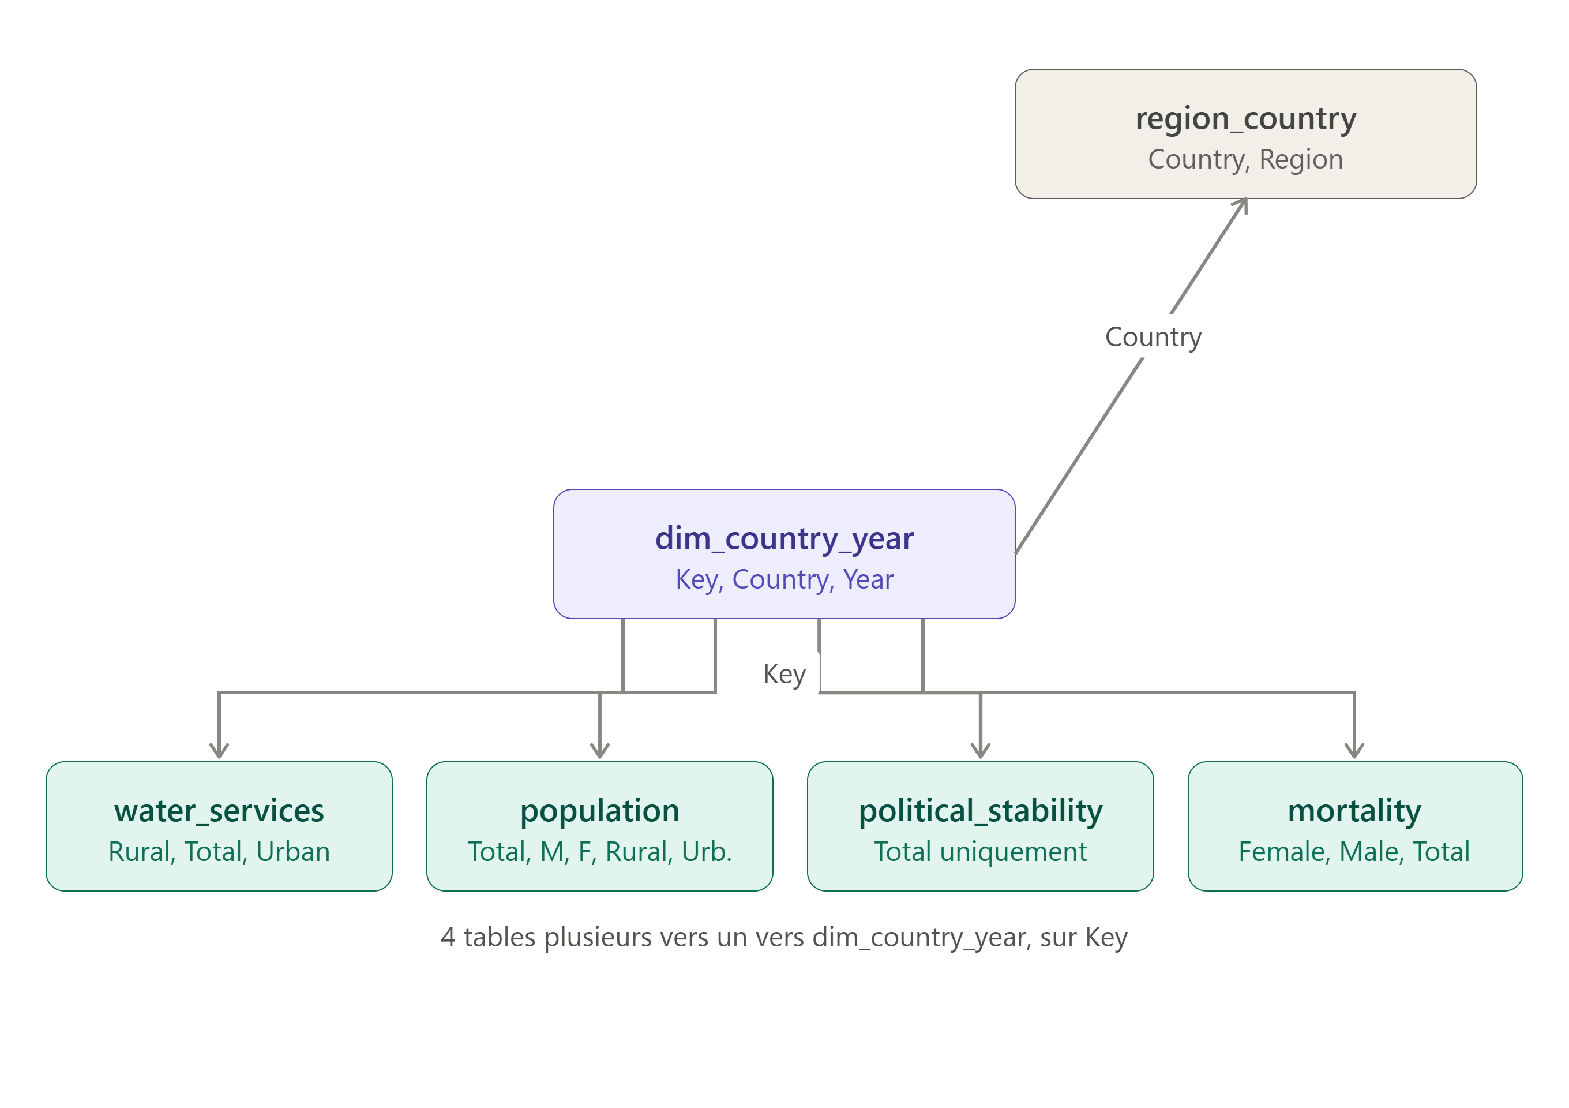
2 · PRÉTRAITEMENT DES DONNÉES
Un modèle en étoile : un chiffre juste, quel que soit le filtre
Quatre tables de données reliées à une table pivot pays-année, et un référentiel régional.
Une table pivot construite sur l'union
dim_country_year réunit 3 686 couples pays-année issus des quatre tables de données. Contrôles : zéro clé orpheline, zéro pays sans région.
Des mesures, pas des colonnes figées
Treize mesures DAX, chacune sur son sous-groupe : total, sexe ou milieu. La population, fournie en milliers, est multipliée par 1 000 : c'est le champ calculé du modèle.
Un périmètre qui suit le référentiel
Les pays retenus sont déduits de region_country : un nouvel État membre de l'OMS entrerait dans le modèle à la préparation suivante.
Drinking Water For All · Priorisation des investissements · Septembre 2026
6
Notes:
4:10 à 5:00
Voici le modèle livré.
Au centre, une table pivot : tous les couples pays-année, 3 686 lignes. Je l'ai construite
sur l'union des quatre tables de données, et non sur l'une d'elles : c'est ce qui garantit
qu'aucune ligne ne reste sans correspondance. Les contrôles le confirment, zéro clé orpheline
et zéro pays sans région.
Les indicateurs sont des mesures, pas des colonnes figées : treize mesures, chacune calculée
sur son sous-groupe, le total, le sexe ou le milieu. La population, fournie en milliers, est
multipliée par 1 000.
Et le périmètre n'est pas une liste écrite en dur : il est déduit du référentiel régional de
l'OMS. Un nouvel État membre y entrerait à la préparation suivante, sans changer le code.

Slide 7
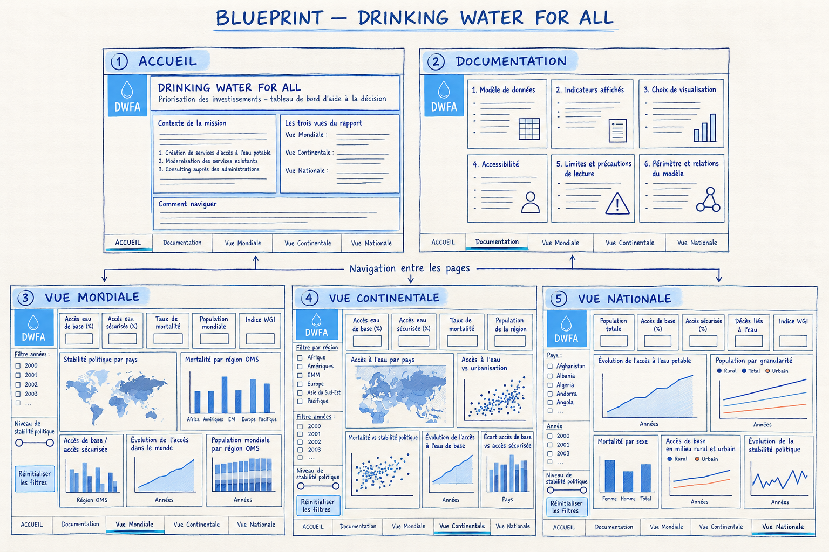
3 · BLUEPRINT
Le blueprint : cinq pages, dont trois vues pour cadrer, comparer, instruire
Ce que fixe le blueprint
Accueil et Documentation : le contexte, le mode d'emploi, le modèle et ses limites.
Vue Mondiale : cadrer le besoin, par région de l'OMS.
Vue Continentale : comparer les pays d'une région, domaine par domaine.
Vue Nationale : instruire le dossier d'un pays, jusqu'à l'écart entre rural et urbain.
La même grille sur les trois vues : filtres à gauche, indicateurs en haut, graphiques dessous.
Un code couleur constant : bleu pour l'eau et l'accès, dégradé du rouge au bleu pour la stabilité politique.
Drinking Water For All · Priorisation des investissements · Septembre 2026
7
Notes:
5:00 à 6:00
Le blueprint fixe la conception du tableau de bord : cinq pages, reliées par les onglets.
L'Accueil pose le contexte et le mode d'emploi, la Documentation le modèle, les indicateurs
et les limites.
Puis une page par niveau de décision : la Vue Mondiale pour cadrer le besoin, la Vue
Continentale pour comparer les pays d'une région, la Vue Nationale pour instruire un dossier.
La même grille sur les trois pages, filtres à gauche, indicateurs en haut, graphiques dessous,
pour qu'on apprenne la page une fois.
Et un code couleur constant : le bleu pour l'eau et l'accès, un dégradé du rouge au bleu pour
la stabilité politique.

Slide 8
4 · CHOIX DE L'OUTIL
Power BI, parce que le besoin était d'abord un modèle de données
Chaque exigence du projet, et ce que l'outil y apporte.
Exigence du projet | Ce que Power BI apporte
Croiser cinq sources de sous-groupes différents, jointures faites dans l'outil | Un modèle relationnel en étoile, avec cardinalités et sens de filtrage déclarés
Des indicateurs qui suivent chaque sélection | Treize mesures DAX recalculées au clic : une page entière se met à jour quand on choisit une région
Trois vues, des filtres quantitatif, qualitatif, temporel et géographique | Segments, cartes choroplèthes et interactions croisées entre visuels, natifs
Un tableau de bord accessible | Texte alternatif, ordre de tabulation et contrôle des couleurs intégrés à l'outil
Un livrable autonome | Un fichier .pbix unique qui embarque le modèle et les données, ouvrable sans serveur
Tableau restait envisageable
C'était l'outil des prédécesseurs, avec une histoire publiée sur Tableau Public. Power BI a été préféré pour livrer un fichier unique qui embarque modèle et données.
Et pour la suite
Le rapport se réactualise si les nouvelles sources gardent le même schéma : on relance la préparation des données, puis on actualise le rapport.
Drinking Water For All · Priorisation des investissements · Septembre 2026
8
Notes:
6:00 à 7:00
Le choix était ouvert entre Tableau et Power BI. J'ai retenu Power BI, pour des raisons liées
à ce projet précis.
Premièrement, les jointures devaient être faites dans l'outil de restitution, sur cinq tables
aux sous-groupes différents : il fallait un vrai modèle relationnel.
Deuxièmement, les indicateurs doivent suivre chaque sélection : ce sont des mesures
recalculées à chaque clic. C'est ce qui fait qu'une page entière se met à jour quand on
choisit une région.
Troisièmement, les filtres, les cartes et les interactions entre visuels sont natifs, tout
comme les réglages d'accessibilité : texte alternatif, ordre de tabulation.
Enfin, le livrable est un fichier unique qui embarque le modèle et les données, sans
publication en ligne.
Tableau restait envisageable : c'était l'outil des prédécesseurs. Power BI a été préféré pour
livrer ce fichier autonome.

Slide 9
DÉMONSTRATION
Rapport de 5 pages livré, allant du monde au diagnostic d'un pays
Passons à l'outil.
Accueil
Documentation
Vue Mondiale
Vue Continentale
Vue Nationale
Contexte et navigation
Modèle, indicateurs, limites
Cadrer le besoin
Comparer les pays
Instruire un dossier
Cadrer
Vue Mondiale
Où se concentre le besoin, et quelles régions pèsent en volume comme en taux.
Comparer
Vue Continentale
Les pays d'une région, domaine par domaine, avec le filtre pour écarter les plus instables.
Instruire
Vue Nationale
Tout ce qu'on sait d'un pays, pour monter un dossier d'intervention.
Filtres à gauche, indicateurs en haut, sur les trois vues : apprendre à utiliser page c’est savoir utiliser les autres
Drinking Water For All · Priorisation des investissements · Septembre 2026
9
Notes:
7:00 à 7:20, puis démonstration de 7:20 à 14:20
Basculez sur Power BI, en plein écran. La navigation se fait par les onglets de pages, en bas.
1. Accueil, 30 secondes. Le rapport s'ouvre sur le contexte, pas sur des graphiques bruts.
Montrez les onglets.
2. Vue Mondiale, 2 minutes. Le rapport s'ouvre sur 2017 : les indicateurs se lisent sur une
année, et la population mondiale affiche 7,54 milliards. Les cinq indicateurs, puis la
carte de la stabilité politique. Puis le geste clé : cliquez sur la barre Africa, toute la
page se recalcule. Les nuages de points, eux, restent sur 2016, seule année de la mortalité.
3. Vue Continentale, 2 minutes, Afrique sélectionnée. Les trois domaines, pays par pays :
l'écart entre les deux barres pour la modernisation, le nuage accès contre urbanisation
pour la création, le nuage mortalité contre stabilité pour le consulting. Puis déplacez la
borne basse du filtre de stabilité politique : les pays les plus instables sortent de la
page.
4. Vue Nationale, 1 minute 45. Sélectionnez un pays à faible accès. Les cinq indicateurs,
dont l'indice de stabilité politique, l'évolution de l'accès, la population rurale et
urbaine, l'accès à l'eau en milieu rural et urbain, la mortalité par sexe. En Afghanistan,
97 % des personnes sans accès vivent en zone rurale : c'est là qu'il faut construire.
Si l'accès sécurisé affiche « Non renseigné », c'est une absence de mesure, pas un zéro.
C'est la fiche qui permet d'instruire un dossier.
5. Accessibilité, 45 secondes. Touche Tab : le parcours suit les filtres, les indicateurs,
puis les graphiques. Survolez la carte : la valeur chiffrée double toujours la couleur.
Si un visuel ne répond pas : n'insistez pas, annoncez que vous y revenez, et enchaînez.
CONCLUSION, 14:20 à 14:30
Le constat est dans l'outil. L'arbitrage entre création de services, modernisation et
consulting revient à l'association : le tableau de bord lui en donne les trois lectures.

Slide 10
ANNEXE
3 domaines d'intervention, 3 profils de pays différents
Exemples tirés des données, à titre d'illustration : aucune donnée de coût n'est disponible.
Création de services
Modernisation
Consulting
Accès faible, population dispersée
Écart entre accès de base et sécurisé
Mortalité forte, administration stable
Pays | Accès | Urbain
Tchad | 38,7 % | 22,9 %
Soudan du Sud | 40,7 % | 19,3 %
Éthiopie | 41,1 % | 20,3 %
Pays | Base → sécurisé | Écart
Laos | 82,1 → 16,1 % | 66 pts
Népal | 88,8 → 27,2 % | 62 pts
Bhoutan | 97,2 → 36,2 % | 61 pts
Pays | Décès / 100 000 | WGI
Sierra Leone | 81,3 | −0,04
Bénin | 59,7 | +0,03
Zambie | 34,9 | +0,15
Aucun pays commun aux 3 listes : un même besoin, des priorités différentes selon le domaine.
Année 2017 pour l'accès et l'urbanisation, 2016 pour la mortalité. Les listes situent le besoin ; elles ne mesurent ni le coût ni le rendement d'une intervention.
Drinking Water For All · Priorisation des investissements · Septembre 2026
10
Notes:
Annexe, à ouvrir sur la question : en quoi vos représentations sont-elles pertinentes ?
Création de services : accès faible et population dispersée. Le Tchad, 38,7 % d'accès pour
22,9 % d'urbanisation.
Modernisation : écart entre accès de base et accès sécurisé. Le Laos, 82,1 % contre 16,1 %,
66 points d'écart.
Consulting : mortalité élevée et administration stable. La Sierra Leone, 81,3 décès pour
100 000 habitants, avec un indice de stabilité proche de zéro. Puis le Bénin et la Zambie.
Ces trois listes n'ont aucun pays en commun : un même besoin peut conduire à des priorités
très différentes selon le domaine visé.

Slide 11
ANNEXE
Précisions fréquemment demandées
Pourquoi l'indice de stabilité descend-il sous −2,5 ?
La plage de −2,5 à +2,5 est indicative, pas une borne (Banque mondiale, WGI 2025 Methodology Revision, p. 43). Le score est recentré chaque année sur la moyenne mondiale ; 1,4 % des valeurs sont au-delà, toutes négatives, sur dix pays en situation de violence élevée. Elles sont conservées.
Pourquoi avoir écarté 43 entités ?
Ce sont des territoires et des dépendances, sans aucune donnée d'accès à l'eau ni de mortalité. Les 194 États membres de l'OMS correspondent aux 193 membres de l'ONU, moins le Liechtenstein, plus les Îles Cook et Nioué : c'est le périmètre retenu.
Pourquoi ne pas avoir comblé les valeurs manquantes ?
Un pays sans mesure d'accès sécurisé n'est pas un pays à 0 %. Imputer aurait désigné comme prioritaires des pays simplement non mesurés : le rapport affiche « Non renseigné ».
Pourquoi les nuages de points restent-ils sur 2016 ?
La mortalité n'existe que pour 2016. Les deux nuages qui la croisent comparent donc des valeurs de la même année, et ne filtrent pas le reste de la page, pour ne jamais mélanger deux années.
Pourquoi rural et urbain ne font-ils pas le total ?
C'est le cas dans la source : hommes et femmes font exactement le total, rural et urbain s'en écartent de plus de 1 % dans 88 pays. Rien n'a été modifié ; la part urbaine est calculée sur rural + urbain, donc jamais au-delà de 100 %.
Comment les graphiques ont-ils été choisis ?
Par la nature de la question : nuage de points pour croiser deux variables, histogramme groupé pour comparer deux indicateurs, histogramme empilé pour un poids dans un total, courbe et aire pour le temps, carte pour la lecture géographique.
Drinking Water For All · Priorisation des investissements · Septembre 2026
11
Notes:
Annexe, à ouvrir sur question. Vos réponses préparées.

